Slide 1
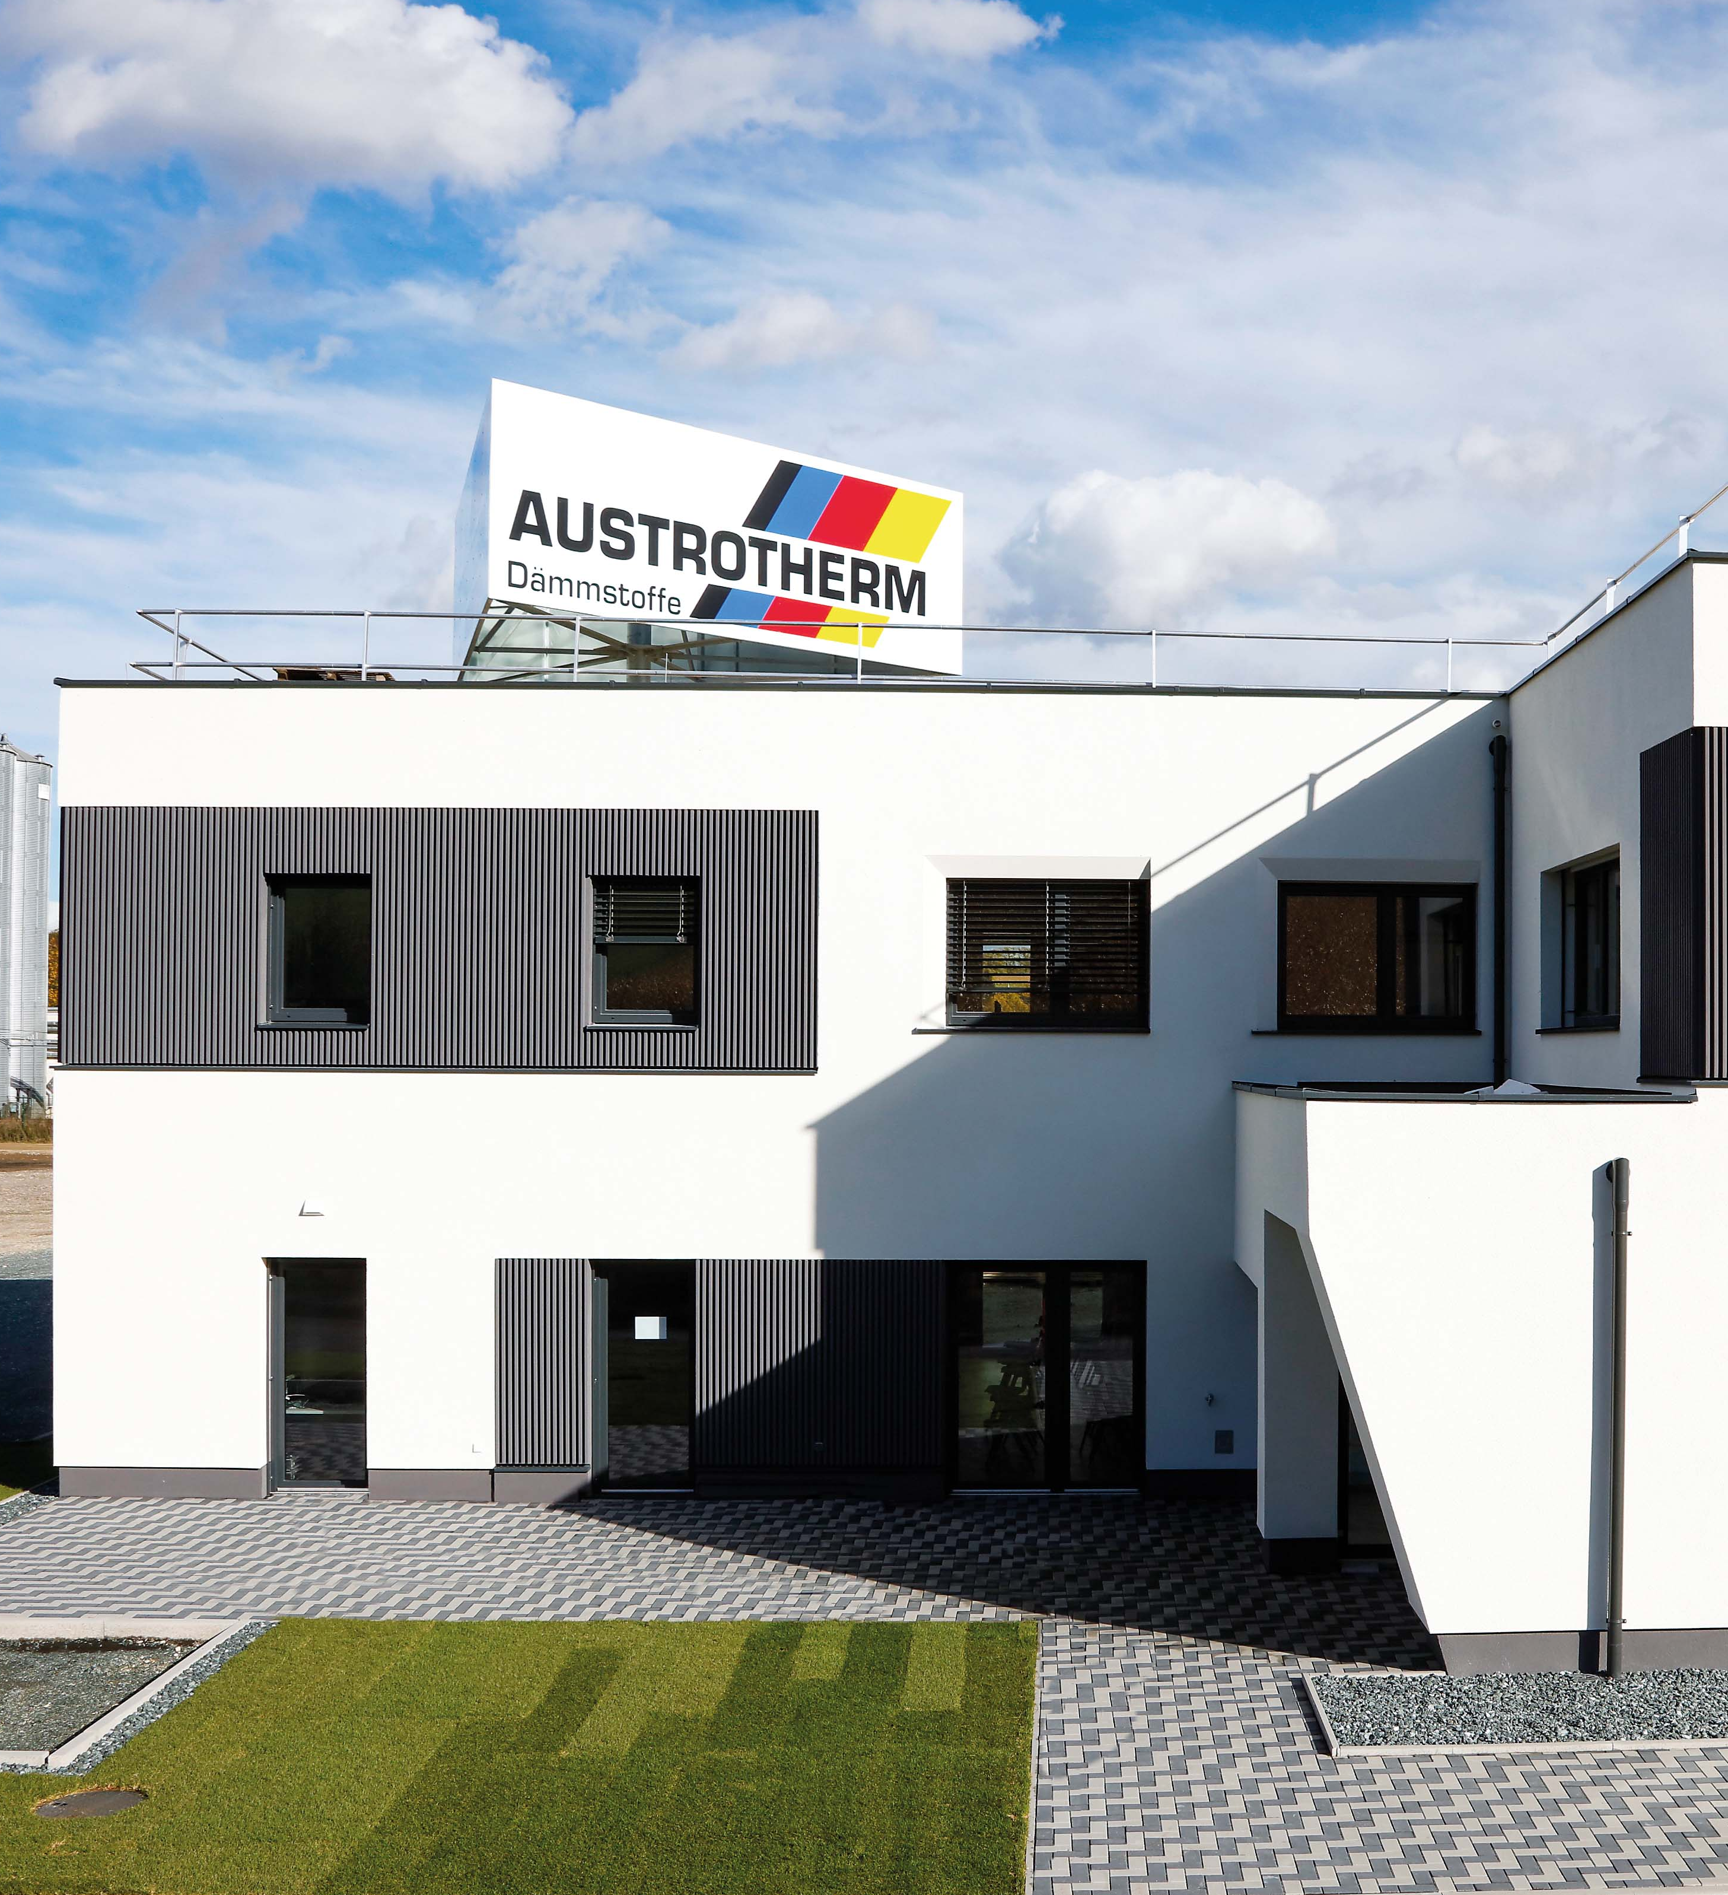
Mi van a nullán túl?
Épületenergetikai szabályozás ma, holnap

Slide 2

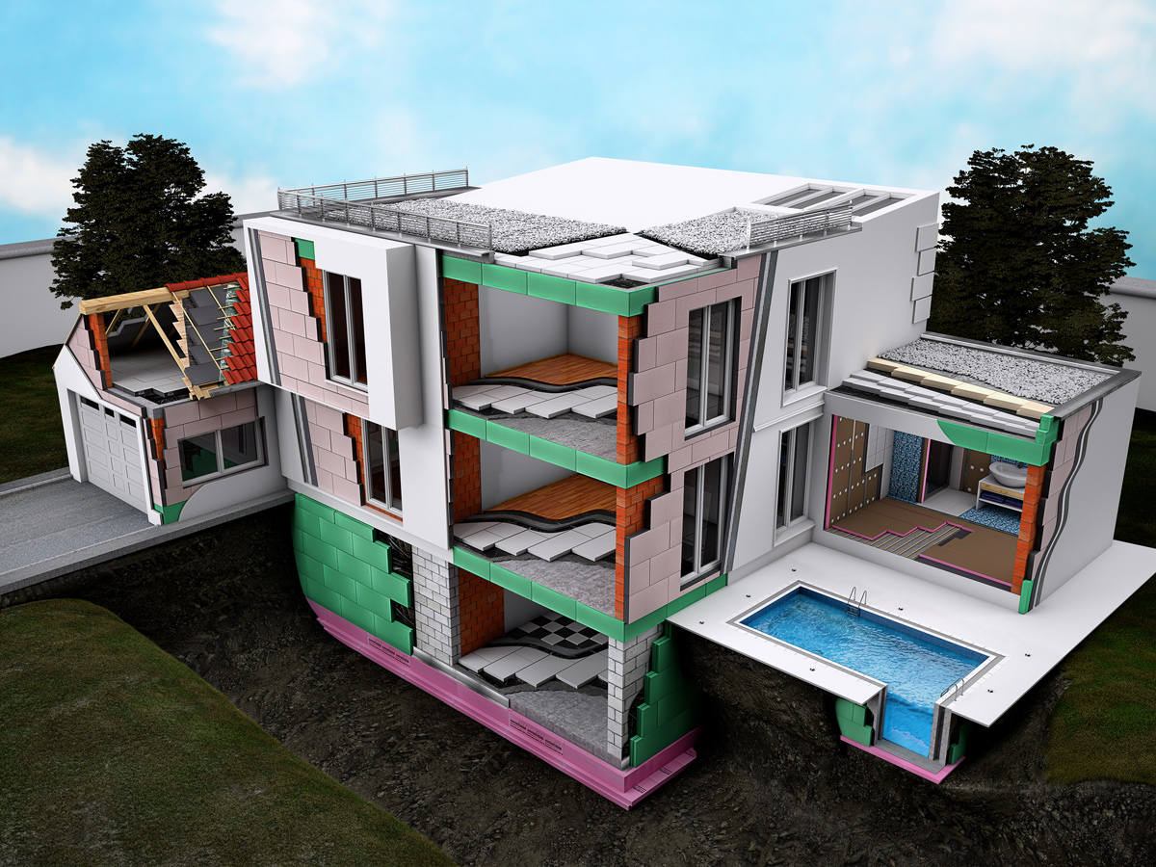
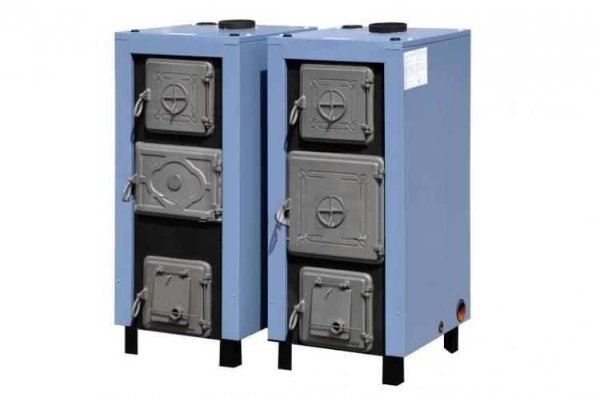
A szabályozás

Slide 3
A szabályozás

Slide 4
Hőátbocsátási tényezők
W/m²K
Épülethatároló szerkezetek | 2006 | 2015/2018 | 2019/2022
Lapostető | 0,25 | 0,17 | 0,17
Padlásfödém | 0,30 | 0,17 | 0,17
Lábazat | 0,45 | 0,30 | 0,30
Talajon fekvő padló | 0,50 | 0,30 | 0,30
Külső fal | 0,45 | 0,24 | 0,24

Slide 5
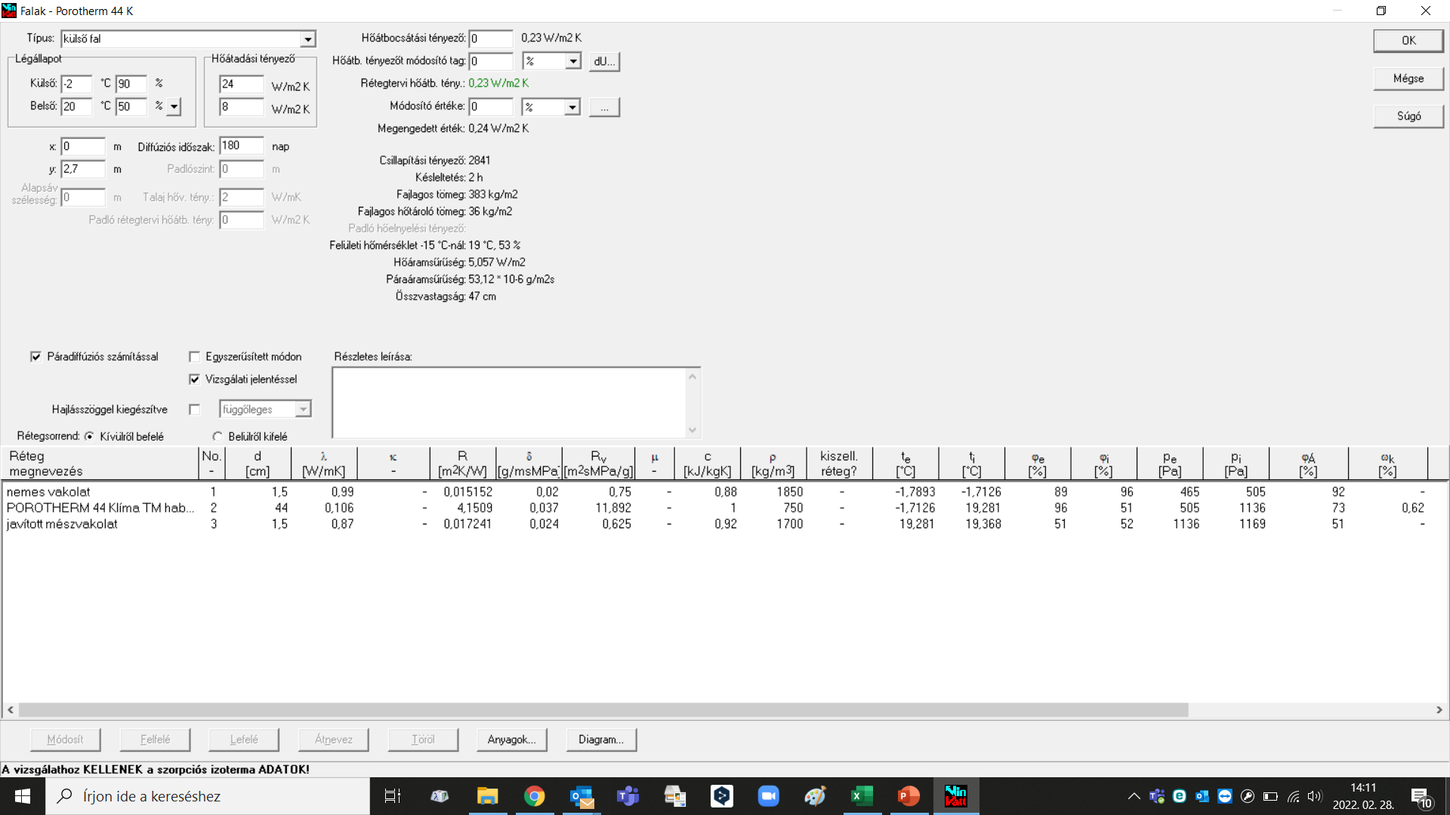
Hőhidak

Slide 6
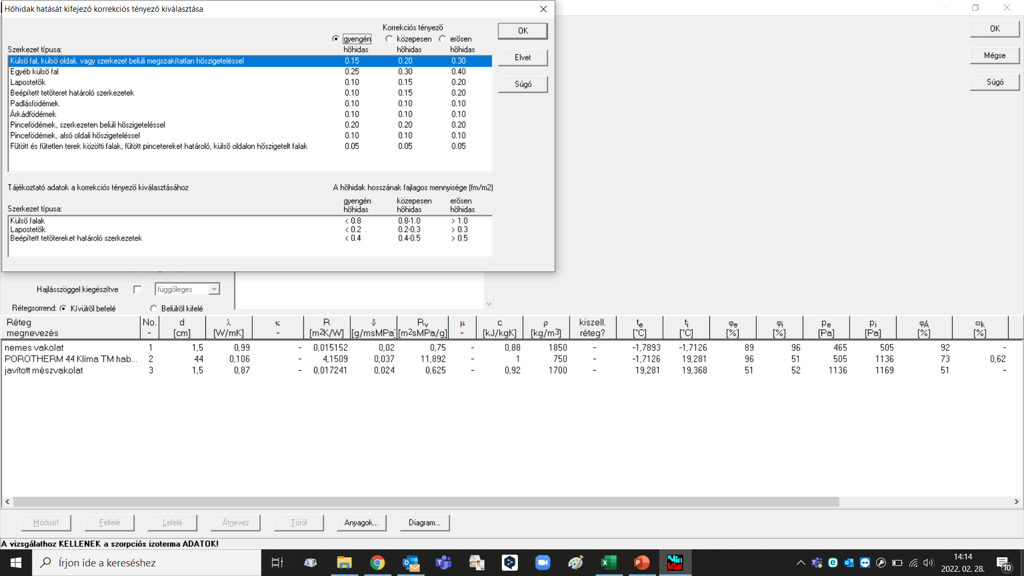
Hőhidak

Slide 7
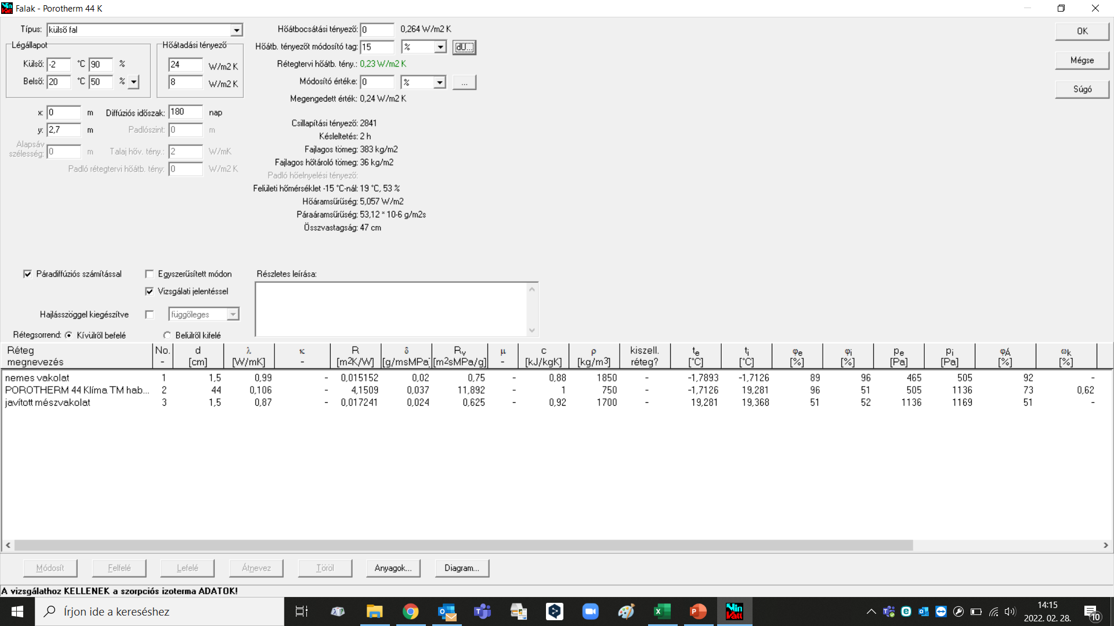
Hőhidak

Slide 8

Hőhidak

Slide 9
A szabályozás

Slide 10
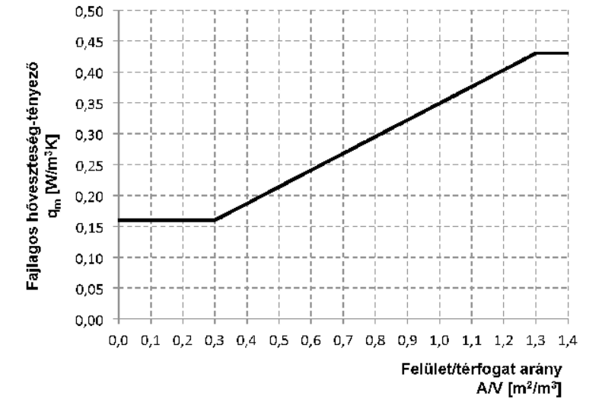
Fajlagos hőveszteség tényező
Költséghatékony modell
A/V ≤ 0,3: 0,16 W/m³K
0,3 – 1,3: 0,079*(A/V) + 0,27 W/m³K
A/V ≥ 1,3: 0,43 W/m³K

Slide 11
A szabályozás

Slide 12
Összesített energetikai jellemző
Költséghatékony modell, lakóépületek
A/V ≤ 0,3: 110 kWh/m²év
0,3 – 1,3: 30*(A/V) + 101 kWh/m²év
A/V ≥ 1,3: 140 kWh/m²év

Slide 13
Összesített energetikai jellemző
Költséghatékony modell, iroda
A/V ≤ 0,3: 132 kWh/m²év
0,3 – 1,3: 28*(A/V) + 123,6 kWh/m²év
A/V ≥ 1,3: 160 kWh/m²év

Slide 14
Összesített energetikai jellemző
Költséghatékony modell, oktatási intézmény
A/V ≤ 0,3: 90 kWh/m²év
0,3 – 1,3: 60*(A/V) + 72 kWh/m²év
A/V ≥ 1,3: 150 kWh/m²év

Slide 15
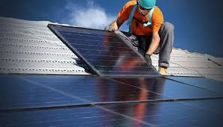
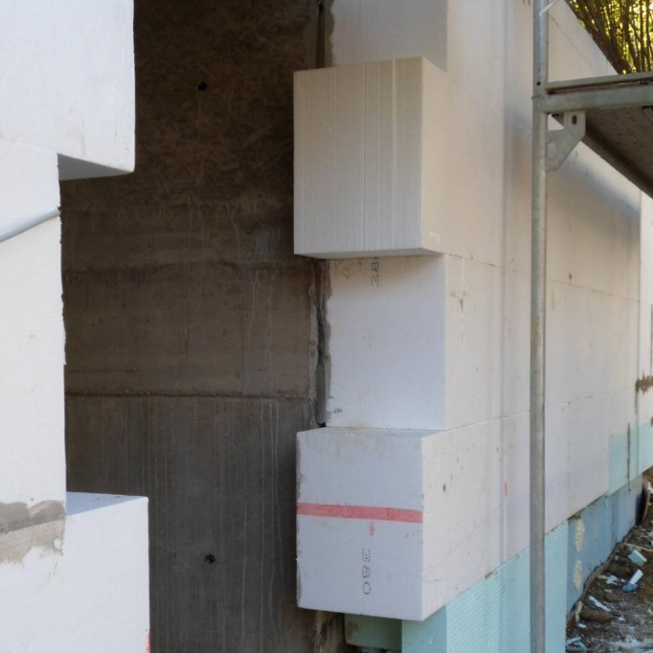
Jogbiztonság
… ha nem jön semmi közbe
2020. december 29-én megjelent és másnap hatályba is lépett egy módosítás, miszerint az új épületeknél a közel nulla követelményt nem január 1-től, hanem csak 2021. július 1-től kell betartani.
Majd 2021. március 10-én újabb módosítás lépett életbe, amivel további egy évvel eltolják a bevezetést, vagyis a jelenlegi állapot szerint 2022. június 30-tól kell a közel nulla szabályozást alkalmazni. (A módosítás csak az új építésű épületeket érinti, a felújításoknál nincs változás.)
Abban az esetben, ha a kötelező megújuló energia részarány teljesítése nem lehetséges, vagy nem gazdaságos, a minimális megújuló energiára vonatkozó követelmény megnövelt energiahatékonysággal is teljesíthető.

Slide 16
Fajlagos hőveszteség tényező
Közel nulla modell, könnyű szerkezet*
A/V ≤ 0,3: 0,16 W/m³K
0,3 – 1,3: 0,079*(A/V) + 0,27 W/m³K
A/V ≥ 1,3: 0,43 W/m³K
A/V ≤ 0,3: 0,12 W/m³K
0,3 – 1,0: 0,05143*(A/V) + 0,2296 W/m³K
A/V ≥ 1,0: 0,28 W/m³K
* 400 kg/m² alatt

Slide 17
Összesített energetikai jellemző
Közel nulla, lakóépületek
A/V ≤ 0,3: 110 kWh/m²év
0,3 – 1,3: 30*(A/V) + 101 kWh/m²év
A/V ≥ 1,3: 140 kWh/m²év
100 kWh/m²év

Slide 18
Összesített energetikai jellemző
Közel nulla, iroda
A/V ≤ 0,3: 132 kWh/m²év
0,3 – 1,3: 28*(A/V) + 123,6 kWh/m²év
A/V ≥ 1,3: 160 kWh/m²év
90 kWh/m²év

Slide 19
Összesített energetikai jellemző
Közel nulla, oktatási intézmény
A/V ≤ 0,3: 90 kWh/m²év
0,3 – 1,3: 60*(A/V) + 72 kWh/m²év
A/V ≥ 1,3:150 kWh/m²év
85 kWh/m²év

Slide 20
Szigetelési vastagság

Slide 21
Megújuló helyett
A legtisztább energia a …
Lakó- és szállás jellegű épületek esetében az összesített energetikai jellemző (világítási energiaigény nélkül) nem haladhatja meg a 76 kWh/m² év értéket.
Iroda és legfeljebb 1000 m² hasznos alapterületű helységet magukba foglaló kereskedelmi épületek esetében (a világítási energiaigényt is beleértve!) ez
68 kWh/m² év.
Oktatási épületeknél és előadótermet, kiállítótermet jellemzően magukba foglaló épületeknél ugyancsak a világítással együtt 65 kWh/m² év a határ.
Hűtés esetén a hűtött alapterületekre + 10 kWh/m²év elszámolható

Slide 22
Összesített energetikai jellemző
Közel nulla, lakóépületek, megújuló nélkül
A/V ≤ 0,3: 110 kWh/m²év
0,3 – 1,3: 30*(A/V) + 101 kWh/m²év
A/V ≥ 1,3:140 kWh/m²év
Megújuló nélkül: 76 kWh/m²év

Slide 23
Összesített energetikai jellemző
Közel nulla, iroda, megújuló nélkül
A/V ≤ 0,3: 132 kWh/m²év
0,3 – 1,3: 28*(A/V) + 123,6 kWh/m²év
A/V ≥ 1,3:160 kWh/m²év
Megújuló nélkül: 68 kWh/m²év

Slide 24
Összesített energetikai jellemző
Közel nulla, oktatási intézmény, megújuló nélkül
A/V ≤ 0,3: 90 kWh/m²év
0,3 – 1,3: 60*(A/V) + 72 kWh/m²év
A/V ≥ 1,3:150 kWh/m²év
Megújuló nélkül: 65 kWh/m²év

Slide 25
Épszerk vagy gépészet?
Mennyi egy napelem élettartama?
    20-25 év, hallani 10 évet is
Mennyi egy napelem rendszer élettartama?
    10-15 év (inverter csere)
Mennyi a hőszivattyú élettartama?
    10-15 év is lehet a teljes életciklusa egy levegős hőszivattyús
  A jó minőségű hőszivattyúk élettartama 25-30 év. Ezalatt legfeljebb 10-15 évenként szorulnak kisebb javításra, beállításra

Slide 26
Opciók
Az épület éppen megfelel a követelményeknek (25% megújulóval)
    Hagyományos energiát is igényel – árfüggés, beruházási költség
Az épület hatékonyabb, mint a követelmény (megújuló nélkül)
    Hatékonyabb hőszigetelés a javasolt értékek szerint
Az épület fokozottan energiatakarékos, csak megújuló energia
    Fokozott hőszigetelés, független a gáz árától
Passzívház

Slide 27
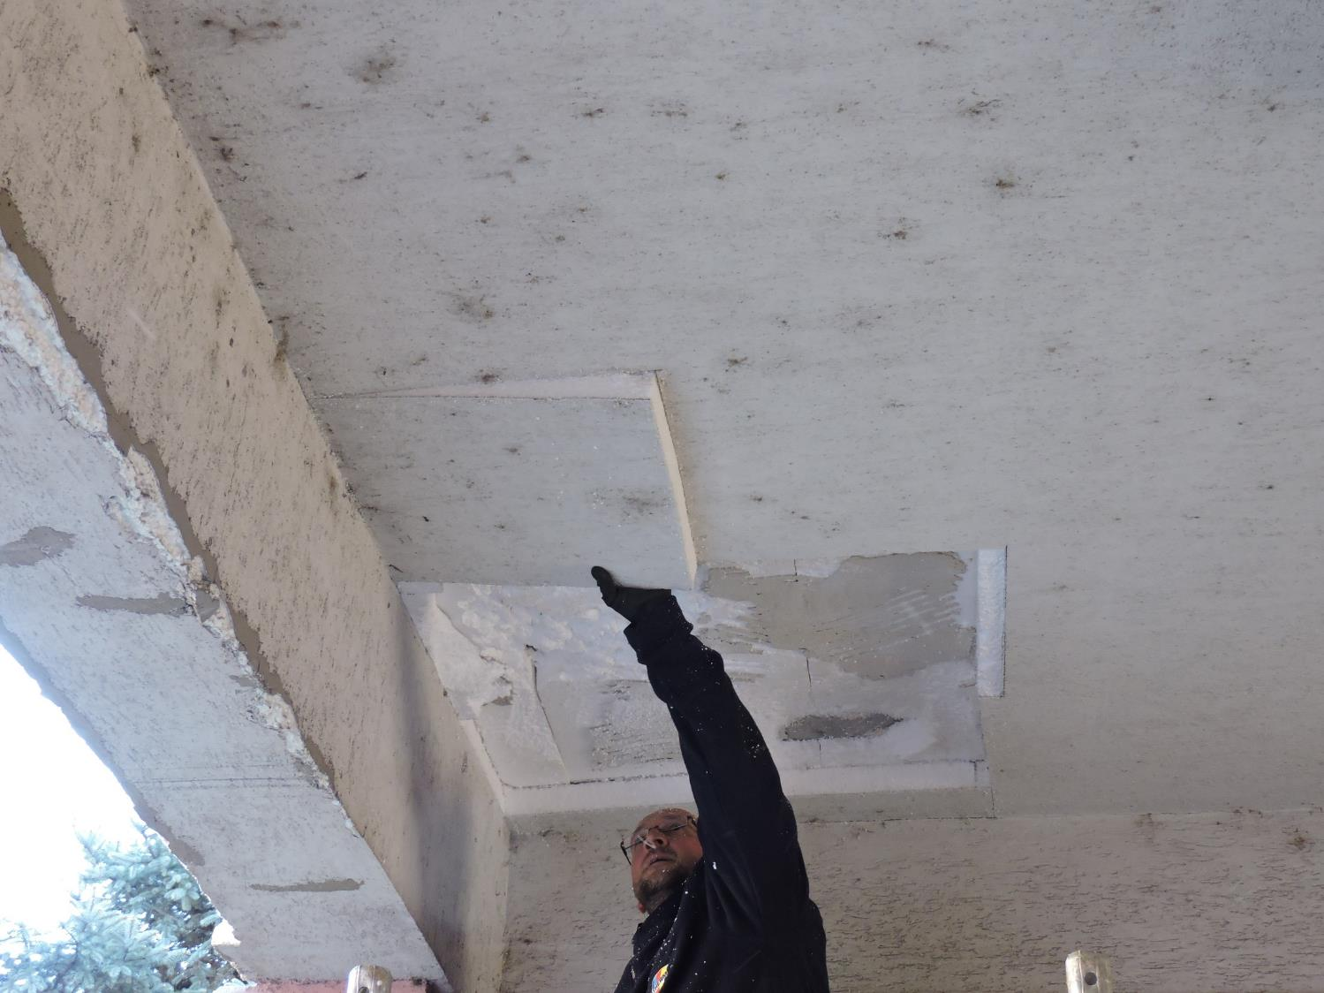
30 év

Slide 28
Megújuló helyett
Az építtető érdeke a hatékony hőszigetelés

Slide 29

Hogyan tovább?

Slide 30
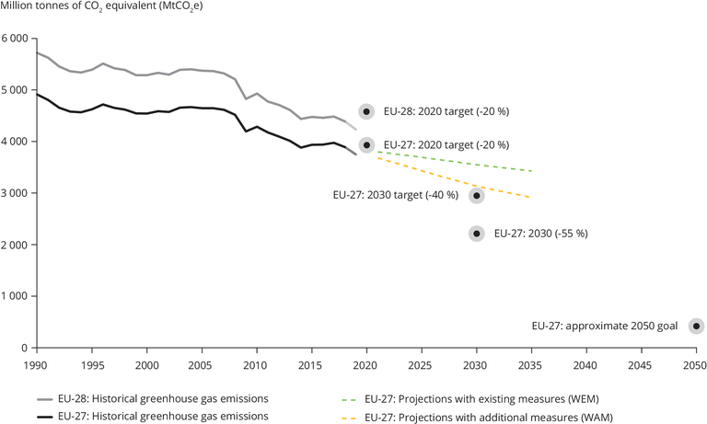

„Fit for 55” javaslatcsomag
20 jogszabály, újak és módosítások
Klímacélok, kibocsátáskereskedelem, energiaárazás, szabályozások
2022. folyamán egyeztetések

Slide 31
Mikor?
Energiahatékonysági irányelv (EED)
  Draft report tárgyalása március 3-án megvolt
  Bizottsági szavazás június 14.
  Plenáris szavazás: július
Épületenergetikai irányelv (EPBD)
  Véleményezés március 31-ig
  Bizottsági tárgyalás
  Bizottsági szavazás június
  Plenáris szavazás: július
https://ec.europa.eu/info/law/better-regulation/have-your-say/initiatives/12910-Energy-efficiency-Revision-of-the-Energy-Performance-of-Buildings-Directive_en

Slide 32
Épületenergetikai Irányelv (EPBD)
Módosítási javaslatai, fő elemei
Minimális energiateljesítményre vonatkozó szabványok bevezetése
Az épületekkel kapcsolatos új jövőkép: nulla kibocsátású épületek
A mélyreható felújítás (= mélyfelújítás) meghatározása
Az épületfelújítási útlevelek bevezetése
Az energiatanúsítványokra vonatkozó megerősített rendelkezések
Életciklus-szemlélet bevezetése, újépítéseknél a Global Warming Potential bevezetése
Fosszilis tüzelőanyagokat használó berendezések fokozatos kivezetése
Épületállomány nemzeti adatbázisa
Épületfelújítási cselekvési tervek
https://ec.europa.eu/info/law/better-regulation/have-your-say/initiatives/12910-Energy-efficiency-Revision-of-the-Energy-Performance-of-Buildings-Directive_en

Slide 33
Kibocsátásmentes épületek
Három fő cél
  Az új épületekre vonatkozó szabvány 2030. január 1-től (középületek esetében 2027. január 1-től).
  Mélyfelújításokkal elérendő szint 2030-tól
  A 2050-es épületállományra vonatkozó vízió

Slide 34
Kibocsátásmentes épületek
Uniós éghajlati övezet | Lakóépület | Irodaépület | Egyéb, nem lakáscélú épület*
Mediterrán | < 60 kWh/(m²év) | < 70 kWh/(m²év) | < a közel nulla energiaigényű épületek teljes primerenergia felhasználása nemzeti szinten meghatározva
Óceáni | < 60 kWh/(m²év) | < 85 kWh/(m²év)
Kontinentális | < 65 kWh/(m²év) | < 85 kWh/(m²év)
Északi | <75 kWh/(m²év) | < 90 kWh/(m²év)

Slide 35
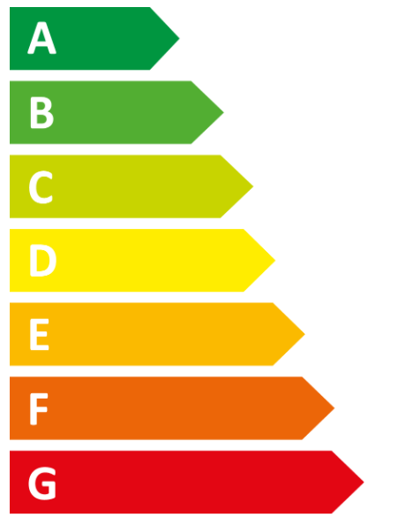
Energiahatékonysági minimum
A legrosszabbul teljesítő épületek kivezetése
A tagállamok biztosítják, hogy
(a) a közintézmények tulajdonában lévő épületek és épületegységek legkésőbb elérjék a következő szinteket
  (i) 2027. január 1-je után legalább az F energiahatékonysági osztályt; és
  (ii) 2030. január 1-jét követően legalább az E energiahatékonysági osztályt;
(b) a nem lakóépületek és épületegységek legkésőbb a következő értékeket érik el
  (i) 2027. január 1-je után legalább az F energiahatékonysági osztályt; és
  (ii) 2030. január 1-jét követően legalább az E energiateljesítmény-osztályt;
(c) a lakóépületek és épületegységek legkésőbb a következő értékeket érik el
  (i) 2030. január 1-je után legalább az F energiateljesítmény-osztályt; és
  (ii) 2033. január 1-je után legalább az E energiateljesítmény-osztályt.
A tagállamok további határidőket állapítanak meg az e bekezdésben említett épületek számára a magasabb energiateljesítmény elérése
érdekében 2040-ig és 2050-ig.

Slide 36
Energiatanúsítványok
Az energiateljesítményre vonatkozó tanúsítványnak legkésőbb 2025. decemberéig meg kell felelnie az V. mellékletben szereplő mintának – Harmonizáció az EU-n belül
Kötelező és harmonizált energiaosztályok (A-G; A: nulla kibocsátású épület, G: a 15% legrosszabb teljesítményű épület; közöttük egyenletesen eloszlatva az értékek)
Az energiatanúsítványok érvényességi ideje 10-ről 5 évre csökken (kivéve A, B, C osztályok), ha felújítás történik vagy a bérbeadási szerződést megújítják, akkor frissíteni kell
Kötelező helyszíni felmérés
Eladáskor/bérbeadáskor kötelező előre elkészíteni és a hirdetésben szerepeltetni

Slide 37
Mélyfelújítás definíciója
Olyan felújítás, amely egy épületet vagy épületegységet átalakít
  (a) 2030. január 1-je előtt közel nulla energiafelhasználású épületté,
  (b) 2030. január 1-jét követően nulla kibocsátású épületté.
Szakaszos mélyfelújítás = az épület felújítási útlevelét követően több lépésben végrehajtott mélyfelújítás.
A tagállamoknak magasabb pénzügyi, költségvetési, adminisztratív és technikai támogatással kell ösztönözniük a mélyfelújításokat.

Slide 38
Hogyan tovább itthon?
Elkészült tervezet
Követelmények:
  Marad a régi logika, nem a Fit for 55 szerint
  Nincs változás a határoló szerkezeteknél
  Összesített energetikai jellemző lakóépületekre: 80 kWh/m²év
Tanúsítás
  Szerkezetek minősítése: gyengétől a jóig (követelményszint), kiváló kategória bevezetése
Várható bevezetés 2022. Fit for 55 bevezetés 2025. vége

Slide 39
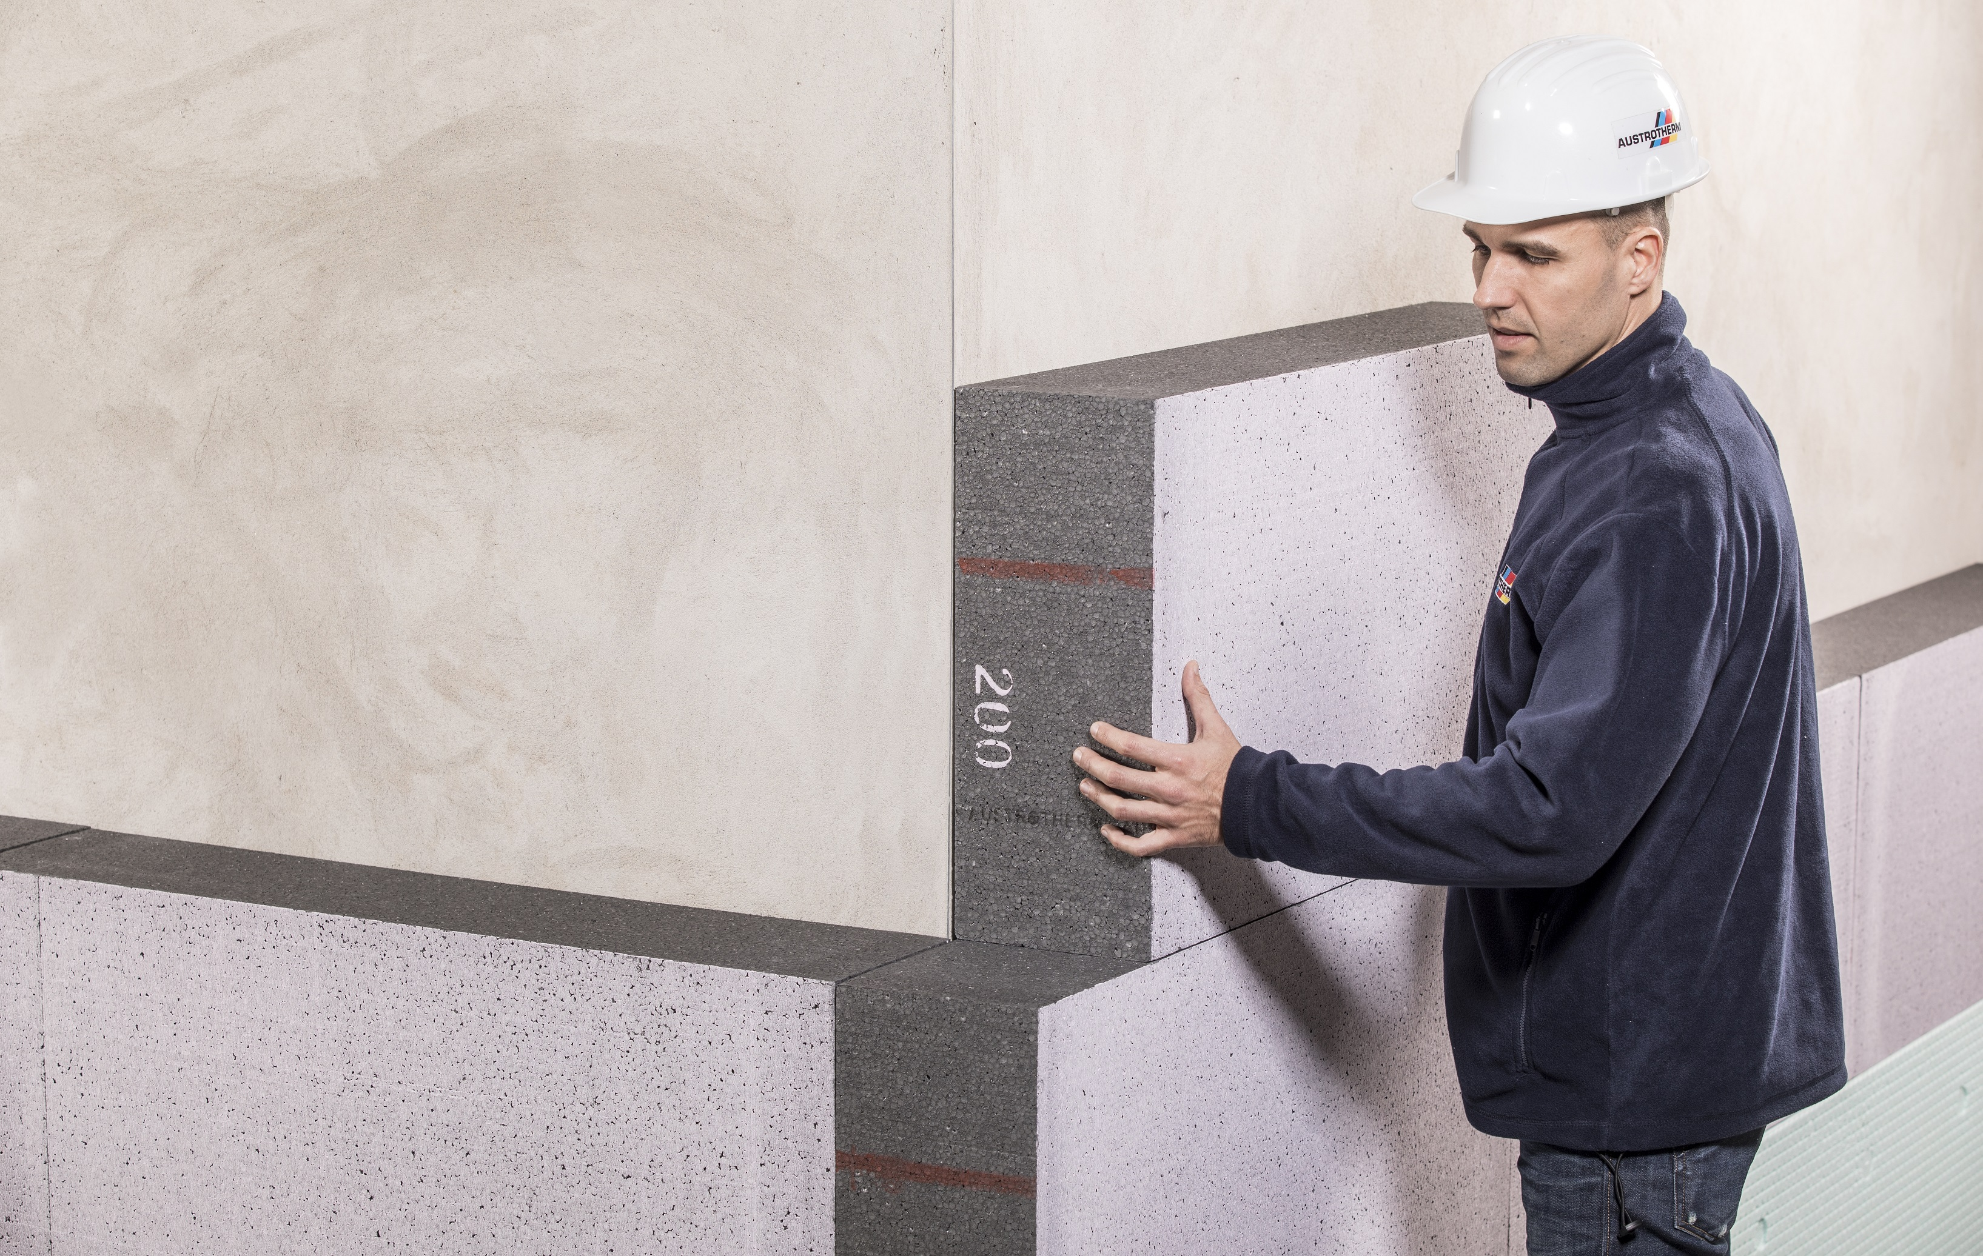
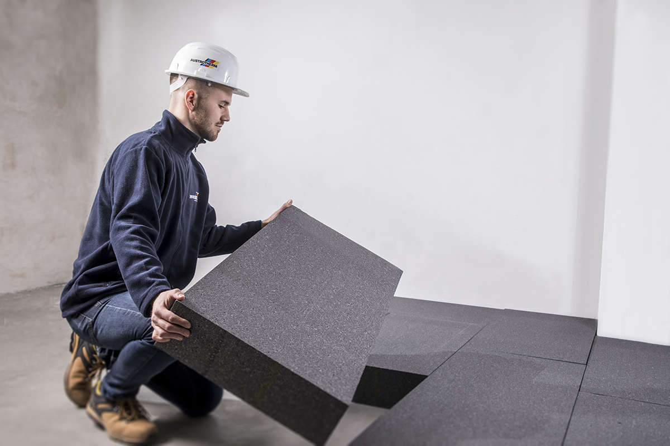
Mi a hatékony?

Slide 40
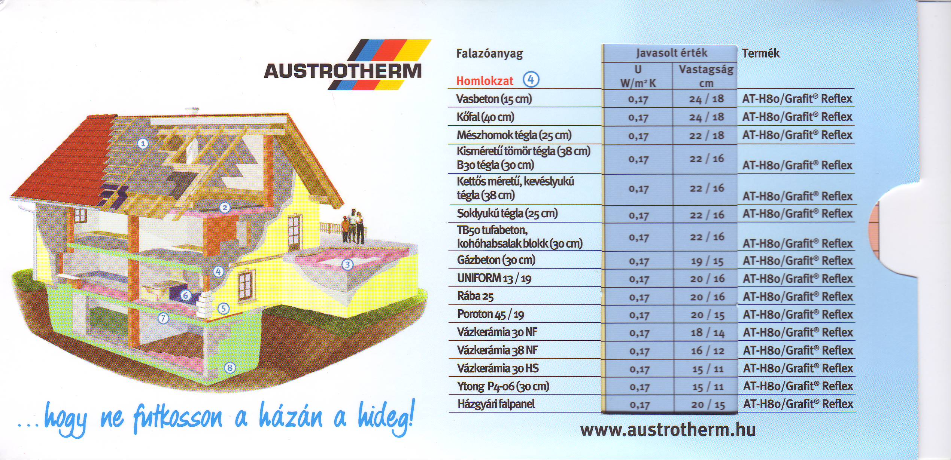
Megújuló helyett

Slide 41
Köszönöm a figyelmet!

